Slide 1



MÔN: TIẾNG VIỆT – LỚP 1
TẬP ĐỌC : MÓN QUÀ QUÝ NHẤT
Trường :Tiểu học Đông Hải 1
Giáo viên: Phạm Thị Bích Ngọc

Slide 2







KHỞI ĐỘNG

Slide 3
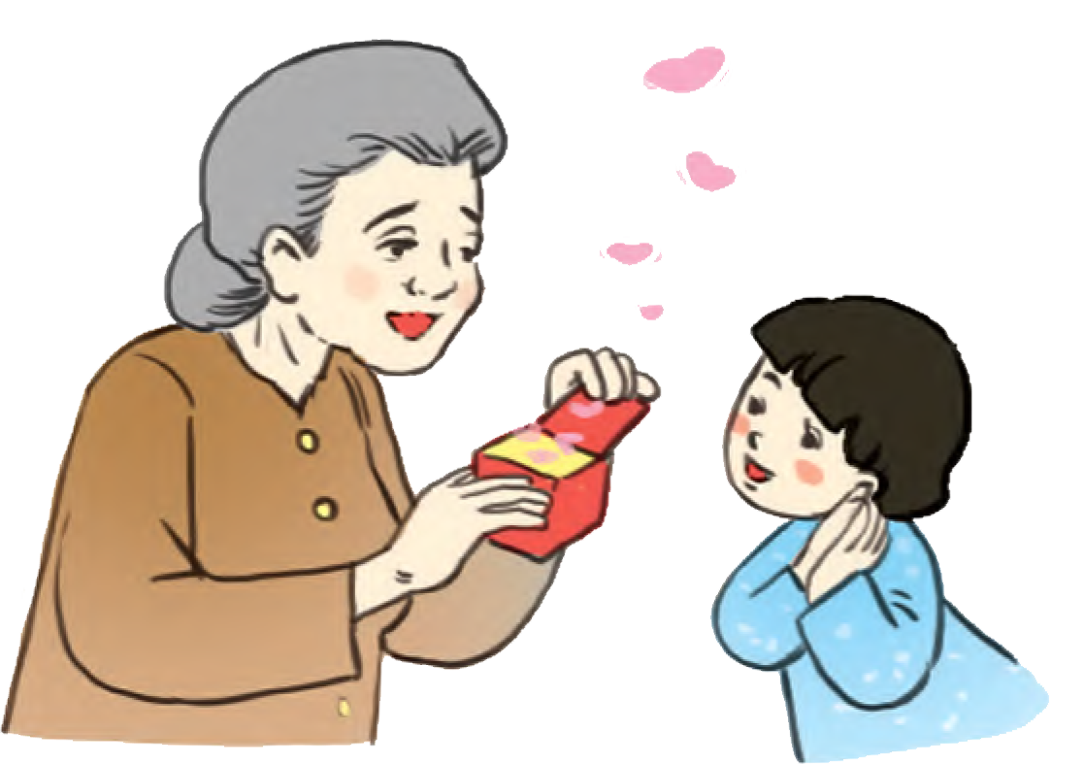

Slide 4
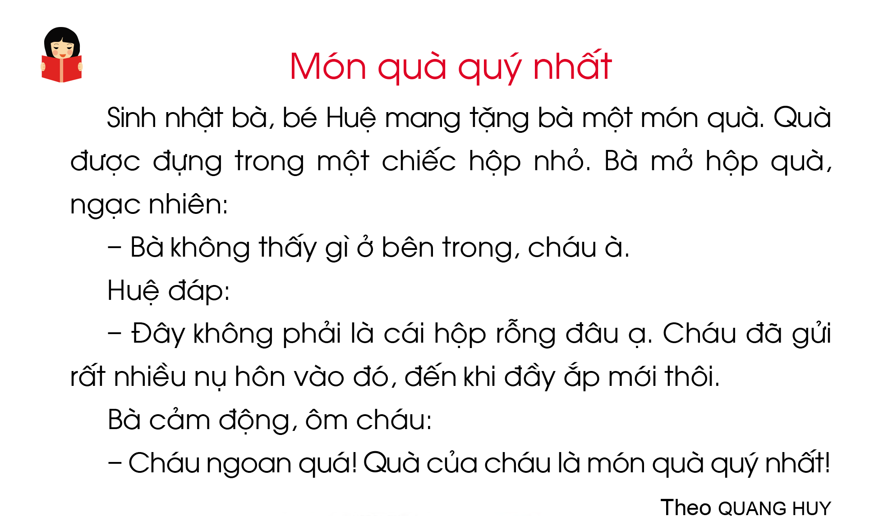

Slide 5




LUYỆN ĐỌC TỪ NGỮ

Slide 6


Luyện đọc từ ngữ
sinh nhật
đầy ắp
ngạc nhiên
cảm động
rỗng
quý nhất

Slide 7







LUYỆN ĐỌC
CÂU

Slide 8
1
2
3
4
5
6
7
8
9
10

Slide 9
Cháu đã gửi rất nhiều nụ hôn vào đó,
đến khi đầy ắp mới thôi.

Slide 10


LUYỆN ĐỌC ĐOẠN

Slide 11
1
2

Slide 13
TÌM HIỂU BÀI ĐỌC

Slide 14
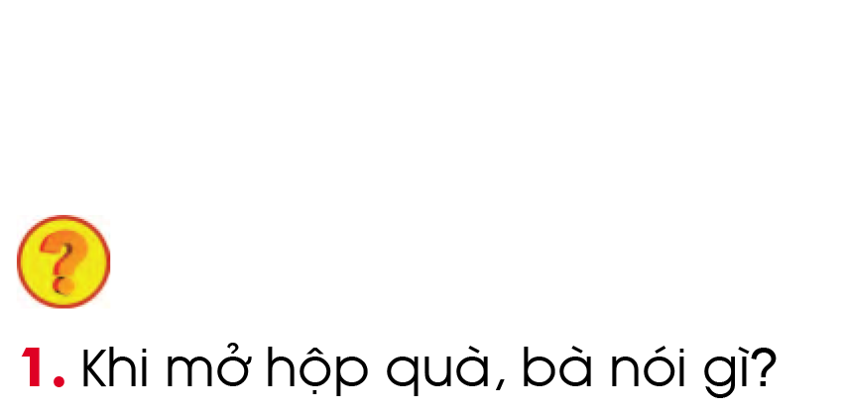

Slide 15


Slide 16
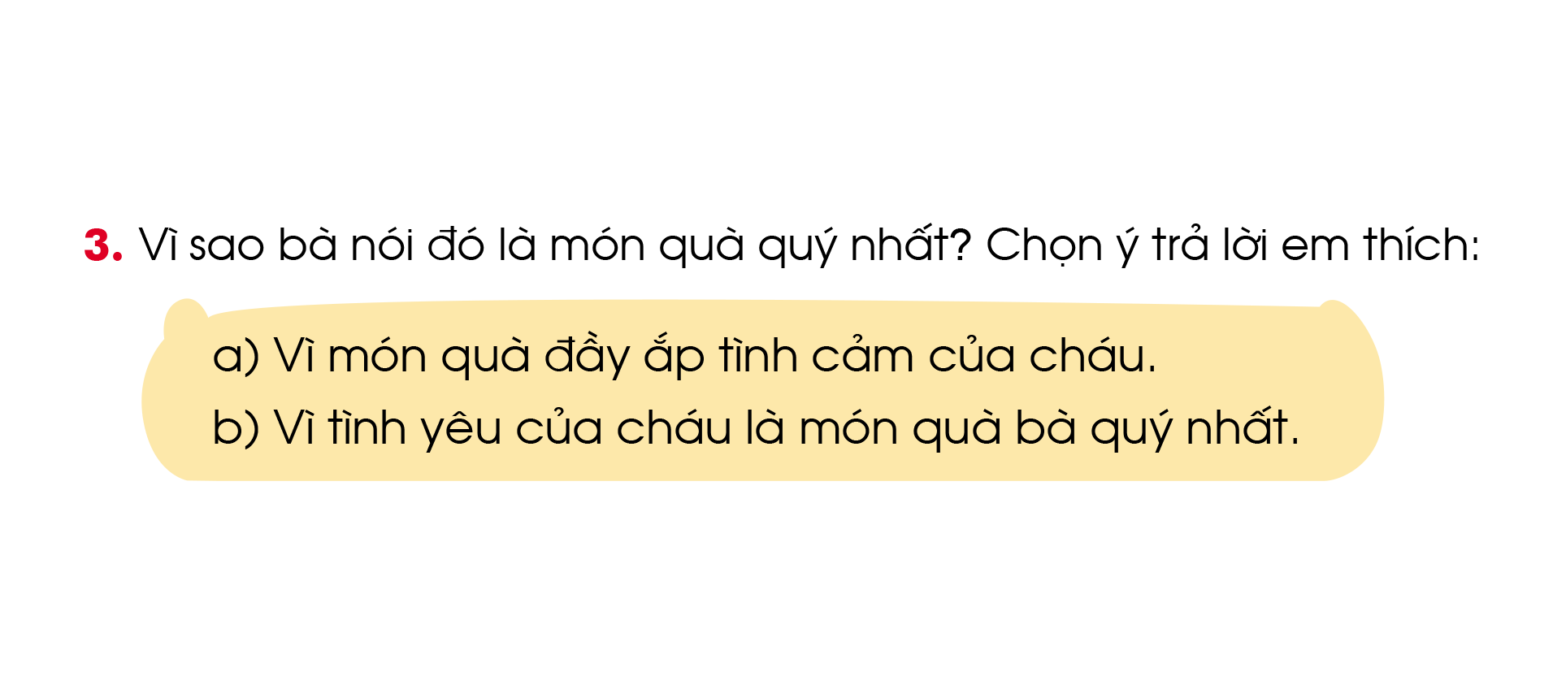

Slide 17
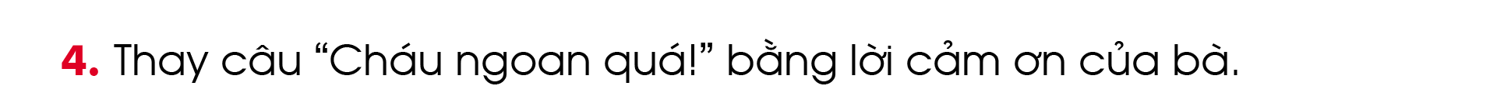

Slide 18
LUYỆN ĐỌC LẠI

Slide 21






DẶN DÒ

Slide 22

XIN CHÀO VÀ
HẸN GẶP LẠI CÁC EM.

